Slide 1
План лекции
Процессор
Элементы процессора. Аппаратный уровень.
Операционные устройства.
Устройство управления. Микропрограммный автомат. Микропрограмма.
Процессор Intel 8086. Сегментная организация памяти.
Команды. Кодирование команд.
Подпрограммы.

Slide 2
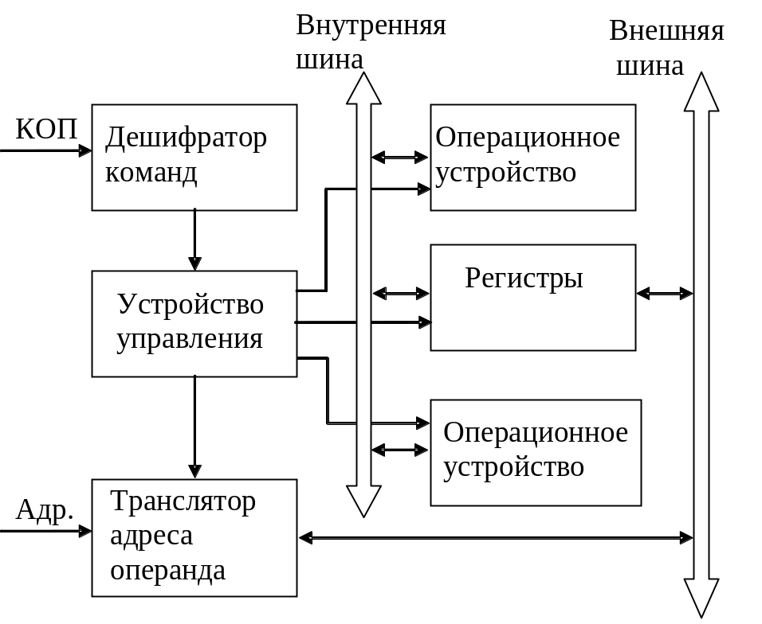
Элементы процессора
Дешифратор команд
Операционные устройства
(Арифметико - логическое
устройство (АЛУ) )
Устройство управления
Регистры
Транслятор адресов операндов
Шины

Slide 3
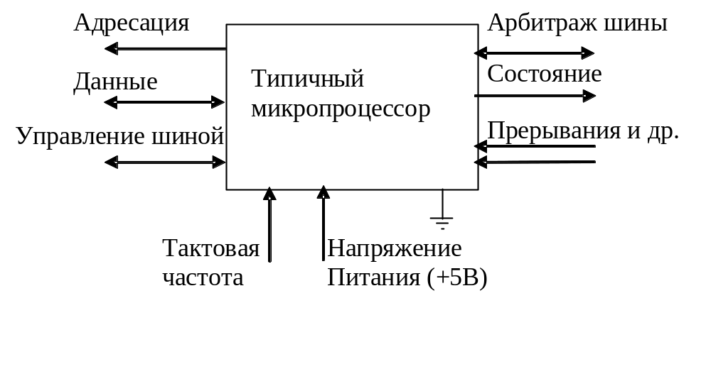
Типичный микропроцессор
В 1971 году появился первый микропроцессор Intel 4004. Он обладал такой же вычислительной мощностью, что и ENIAC. Но стоил всего 200 долларов. Вмещал 2.300 транзисторов на кристалле размерами не больше ногтя и потреблял несколько десятков ватт. Его тактовая частота равнялась 108 КГц.

Slide 4
Операционные устройства
целочисленной арифметики
логических операций
операций сдвига
десятичной арифметики
чисел с плавающей запятой
графических операций ...
Структурный базис - набор элементов, на основе которых строятся структуры операционных устройств.
o регистры - обеспечивают хранение слов данных;
o шины - связывают регистры и предназначены для передачи слов данных;
o комбинационные схемы - реализуют вычисления по управляющим сигналам от устройства управления .

Slide 5
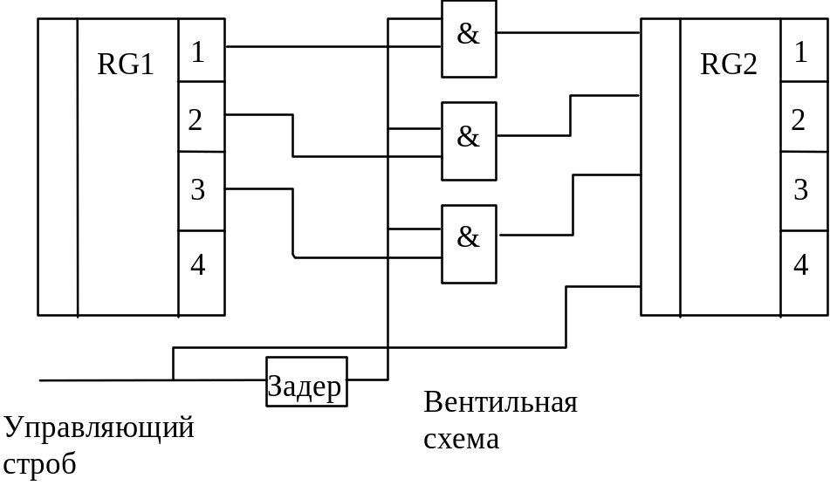
      Операционные устройства. Регистры
Регистр - линейка триггеров, имеющих входы для изменения состояния, которое влияет на выходы. Регистры могут быть:
- программно-видимые явно
- видимые косвенно, такие как "теневые" регистры дескрипторов сегментов
- внутренние для специальных целей, например регистр адреса памяти и регистр данных для обмена с памятью, про них по крайней мере известно, для чего они...
- внутренние для хранения внутренних промежуточных результатов...

Slide 6
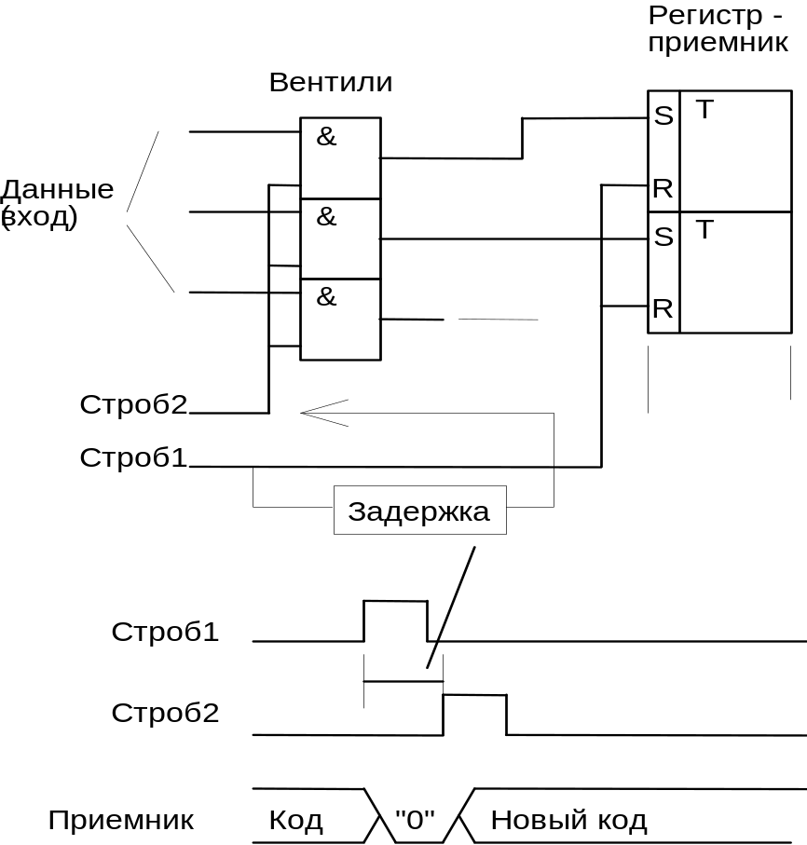
      Простейший мультиплексор

Slide 7
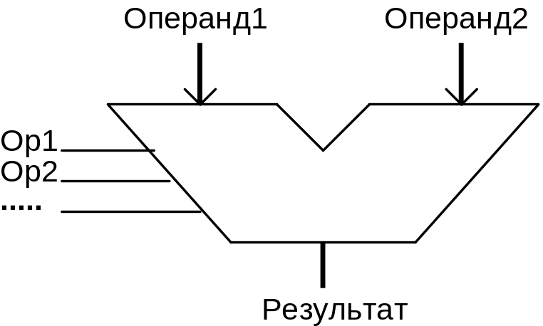
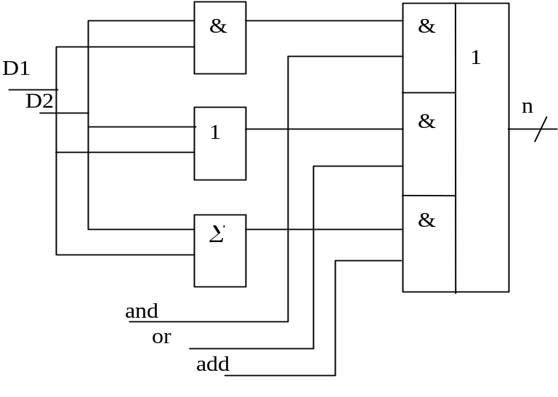
Операционные устройства. АЛУ
АЛУ - комбинационная схема, (т.е. она не содержит внутри элементов памяти), принимающая на два входа два операнда (например одержимые двух регистров) и формирующая на выходе результат операции.

Slide 8
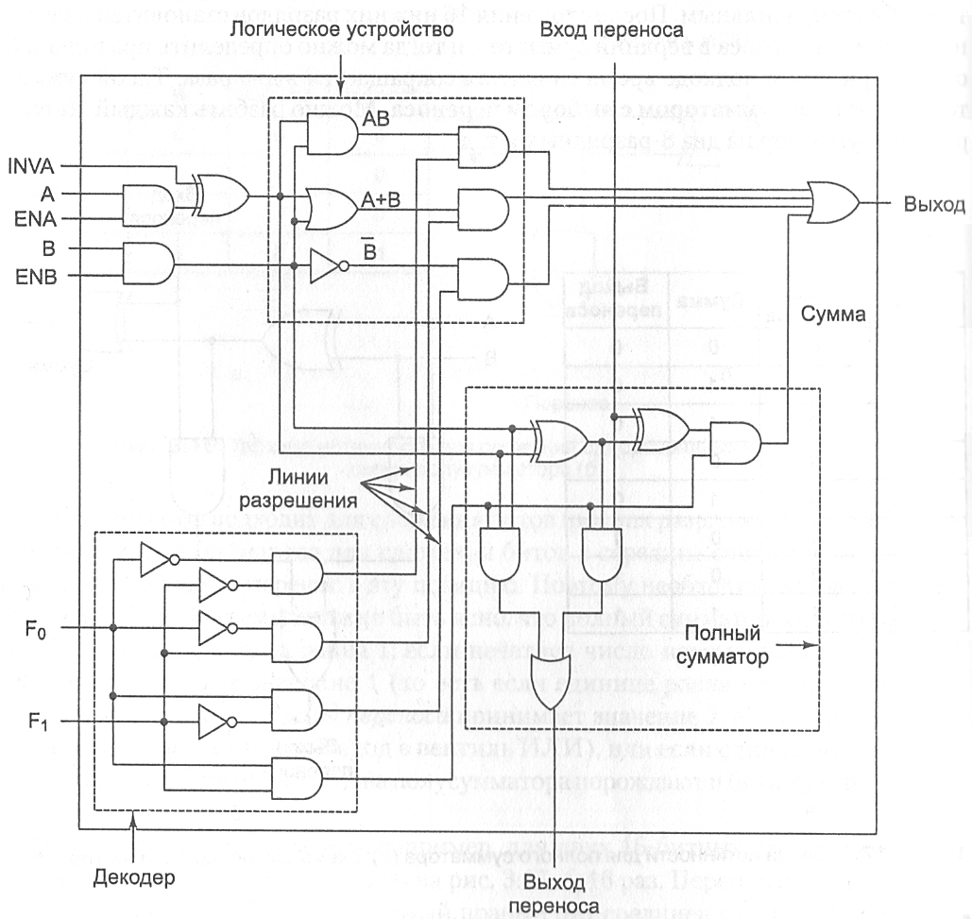
АЛУ. Принципиальная схема.
Состав
Логическое устройство
Полный сумматор
Декодер операции

Slide 9
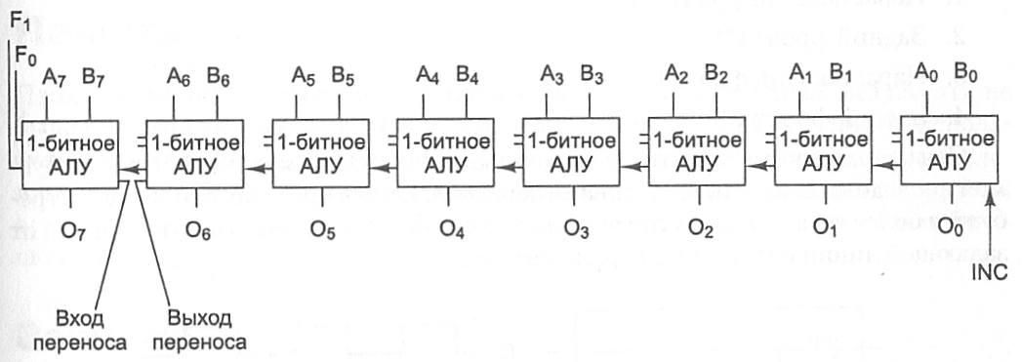
Восьмиразрядное АЛУ.

Slide 10
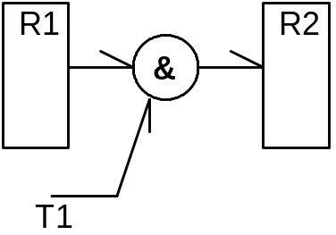
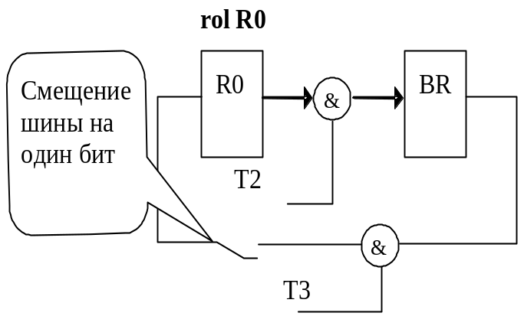
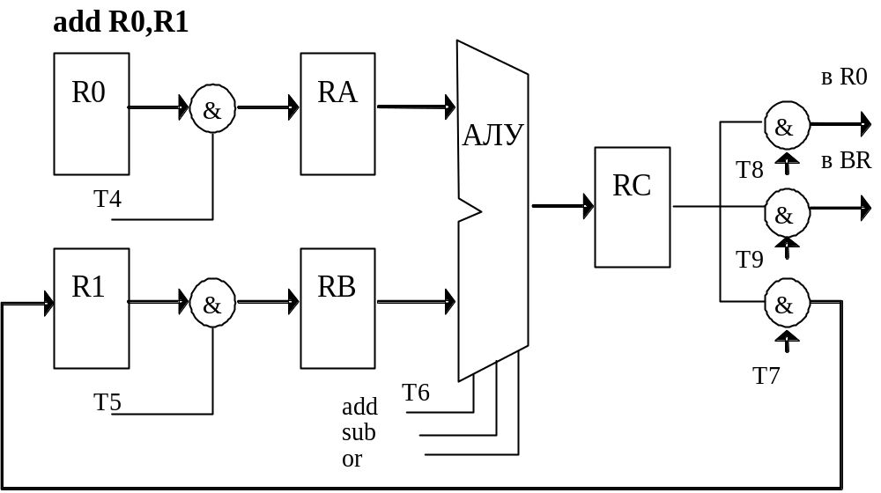
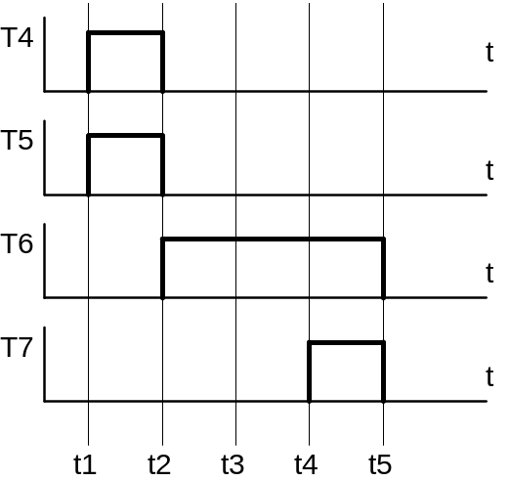
Простейшие операционные устройства
Пересылка mov R1,R2
Сдвиг rol R0
Сложение add R0, R1.

Slide 11
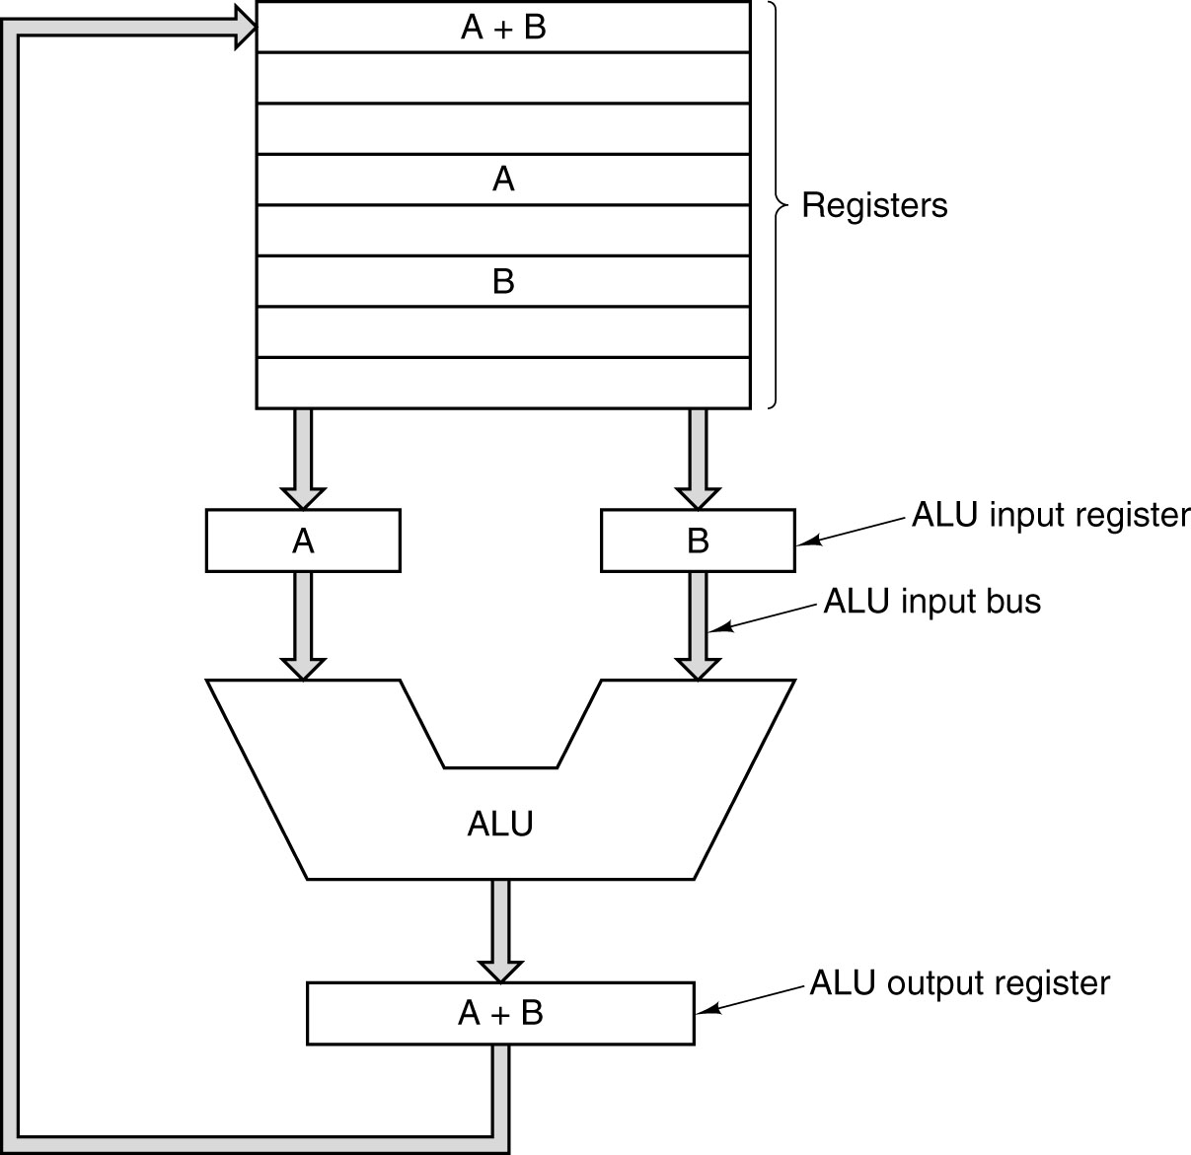
Как связать операционные устройства с шиной ?
The data path of a typical Von Neumann machine.

Slide 12
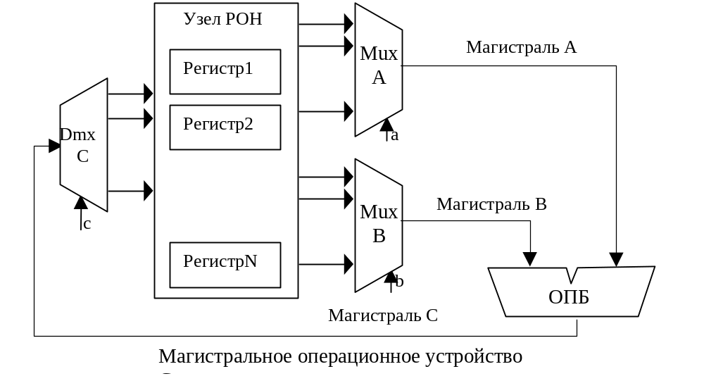
Операционное устройство с магистральной структурой
ОПБ - операционный блок

Slide 13
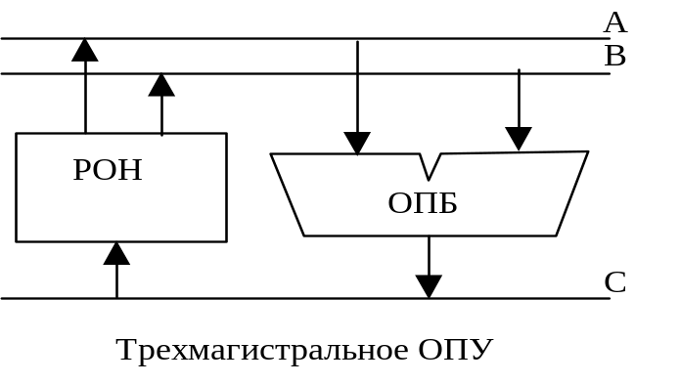
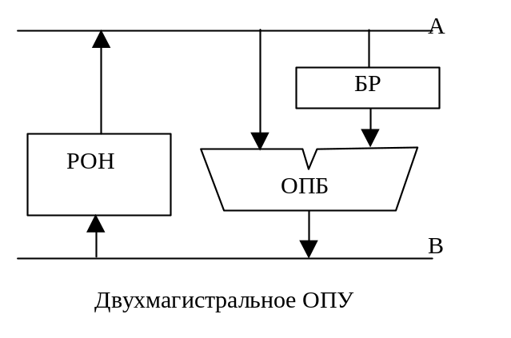
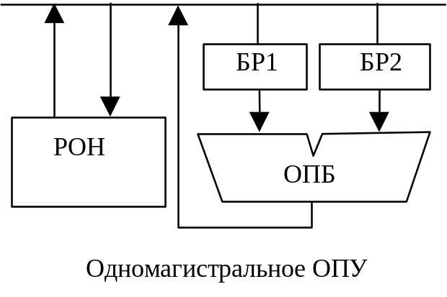
Типы операционных устройств с магистральной структурой

Slide 14
Функции устройства управления
Устройство управления ЭВМ реализует функции управления ходом вычислительного процесса, обеспечивая автоматическое выполнение команд программы.
формирует необходимые управляющие сигналы для выборки очередной команды из ОЗУ,
дешифрации кода операции,
формирование адресов операндов,
выборки операндов из ОЗУ,
передача операндов в операционное устройство,
выполнение операций операционным устройством,
передача результата из операционного устройства в ОЗУ,
инициирование операции ввода/вывода,
организация реакции процессора на запросы прерывания.

Slide 15
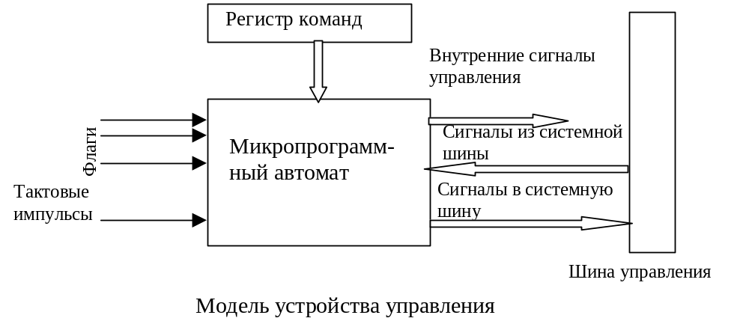
Устройство управления. Микропрограммный автомат
Микрооперация - элементарные действия, выполняемые в течение одного такта сигналов синхронизации.
Микрокоманда - совокупность одновременно выполняемых микроопераций.
Микропрограмма - последовательность микрокоманд, определяющая порядок реализации машинного цикла.

Slide 16
Состав устройства управления
Состав управляющей части УУ (на основе декодирования команды вырабатывает определенную последовательность микрокоманд):
регистр команды,
микропрограммный автомат (+ дешифратор команд),
узел прерываний и приоритетов.
Состав адресной части УУ (обеспечивает формирование адресов команд и адресов операндов в основной памяти):
операционный узел устройства управления,
регистр адреса,
счетчик команд.

Slide 17
Микропрограммный автомат с жесткой логикой.
Выходные сигналы управления реализуются за счет однажды соединенных логических схем.
Код операций (КОП), определяет какие сигналы управления и в какой последовательности должны формироваться.
Сигналы управления, по которым выполняется микрооперация, вырабатываются в строго определенные моменты времени, “привязаны” к импульсам синхронизации.
Счетчик тактов сбрасывается (устанавливается в состояние Т₁) по окончании цикла очередной команды.
Цикл команды может потребовать разного количества тактов. На каждом такте вырабатывается своя микрокоманда, состоящая из нескольких сигналов управления.
Дополнительным фактором, влияющим на выработку сигналов управления, являются флаги.

Slide 18
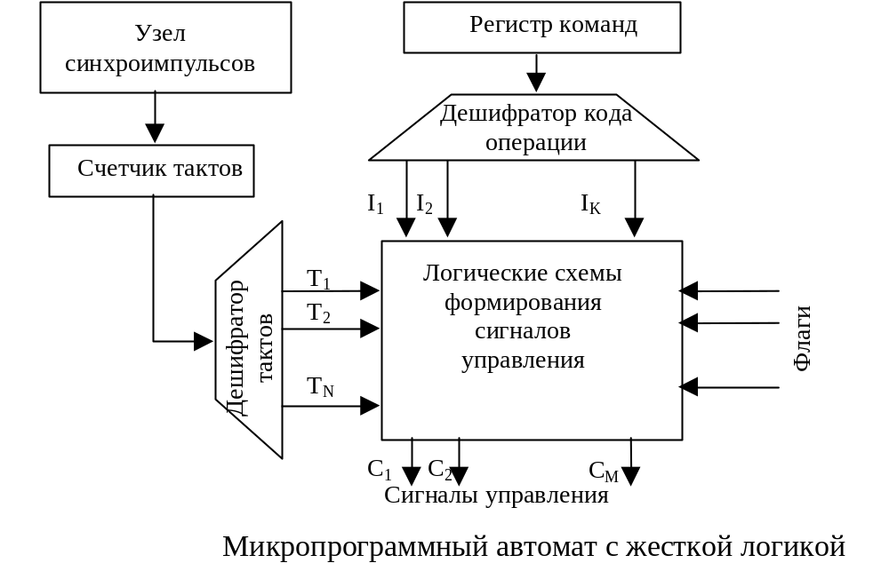
Схема микропрограммного автомата с жесткой логикой

Slide 19
Микропрограммный автомат с программируемой логикой.
Идею микропрограммирования сигналов управления предложил в 1951 г. Морис Уилкс (Кембриджский университет, Британия). ЭВМ стала иметь три уровня выполнения команд: между командами и сигналами управления появилась микропрограмма. Команда ЭВМ интерпретировалась в микропрограмму. Аппаратное обеспечение должно было выполнять только микропрограммы с ограниченным набором микрокоманд, отсюда существенно уменьшались аппаратные затраты.
Отличительной особенностью является наличие памяти микропрограмм.
Каждой команде соответствует микропрограмма.
К 70-м годам идея о том, что написанная программа сначала должна интерпретироваться микропрограммами, стала преобладающей. Однако в современных процессорах, когда аппаратные затраты стали менее существенны, отказались от идеи микропрограммирования, так как она стала сдерживать рост производительности.

Slide 20
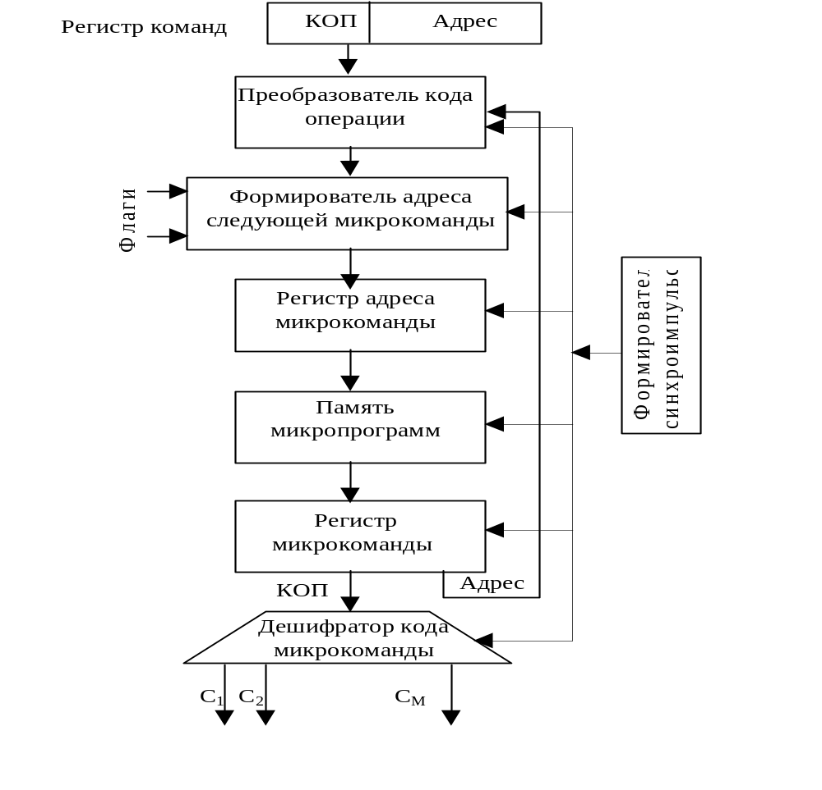
Микропрограммный автомат с программируемой логикой.

Slide 21
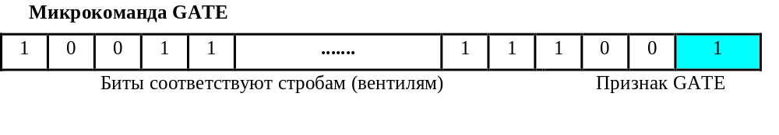
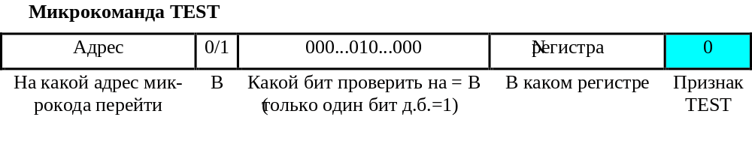
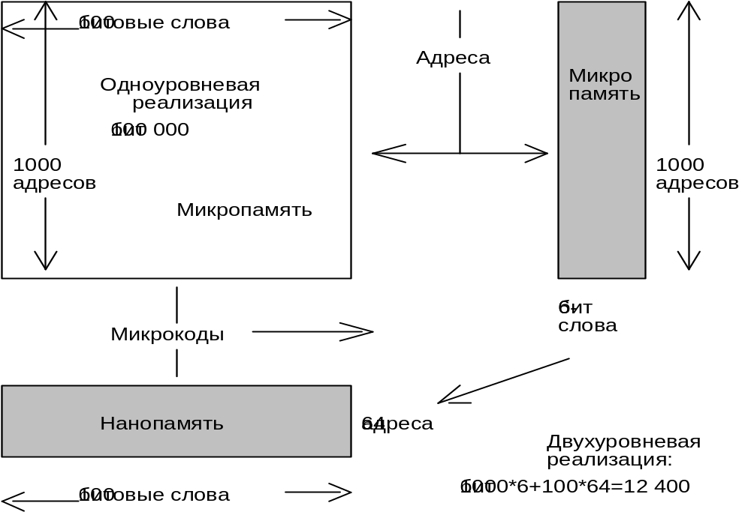
Пример процессора с тремя шинами и его микропрограммирования

Slide 22
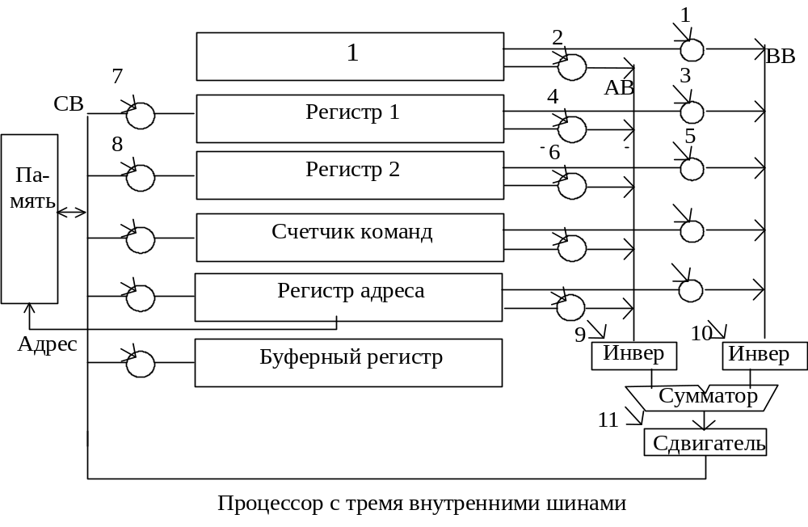
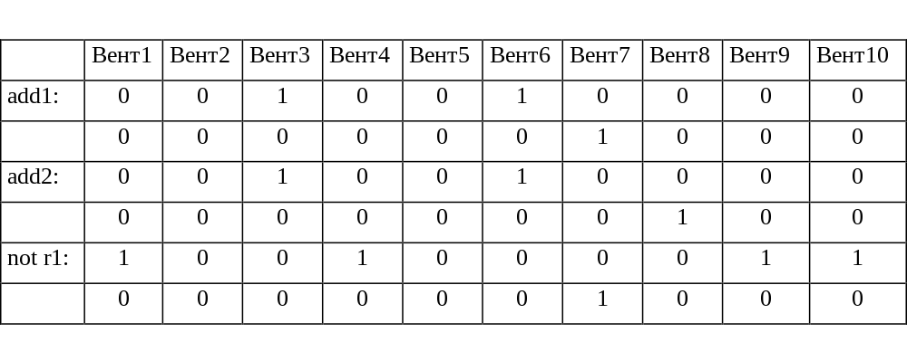
Пример процессора с тремя шинами

Slide 23
Команды
Важную роль в выборе архитектуры системы команд играет ответ на вопрос о том, где могут храниться операнды и каким образом к ним осуществляется доступ. С этих позиций различают следующие виды архитектур системы команд:
•стековую;
•аккумуляторную;
•регистровую;
•с выделенным доступом к памяти.

Slide 24
Стековая архитектура
Стек - память, состоящая из взаимосвязанных ячеек, взаимодействующих по принпипу “последним вошел, первым вышел” (LIFO, Last In First Out).
Стек
Для работы со стеком предусмотрены две операции: рush (проталкивание данных в стек) и рор (выталкивание данныx из стека). Запись возможна только в верхнюю ячейку стека.
программный
аппаратный
совокупность
регистров сдвига
Механизм стеков снижает издержки на адресацию.
При стековой организации все данные идентифицируются вершиной стека.

Slide 25
Стековая архитектура
данные
При описании вычислений с использованием стека обычно используется иная форма записи математических выражений, известная как обратная польская запись (обратная польская нотация), которую предложил польский математик Я. Лукашевич. Особенность ее в том, что в выражении отсутствуют скобки, а знак операции располагается не между операндами, а следует за ними (постфиксная форма). Последовательность операций определяется их приоритетами. Выражение а =а+b + а х с в постфиксной форме будет записано в виде: а = а b + а с х+.
Запись - W
Чтение - R
RG 1
RG 2
вершина стека
.
.
.
RG N
N – глубина стека

Slide 26
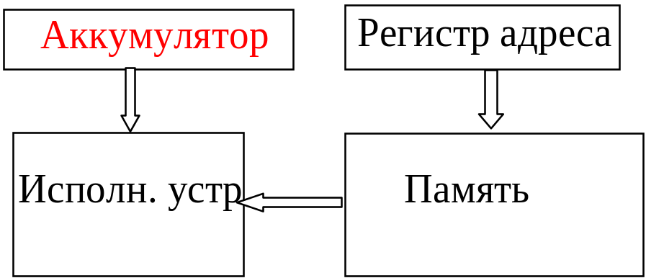
Аккумуляторная архитектура
Аккумулятор - регистр для хранения результата и одного из операндов арифметической или логической операции в процессоре.
Для выполнения операции в АЛУ производится считывание одного из операндов из памяти в регистр данных. Второй операнд находится в аккумуляторе. Выходы регистра данных и аккумулятора подключаются к соответствующим входам АЛУ. По окончании предписанной операции результат с выхода АЛУ заносится в аккумулятор.

Slide 27
Аккумуляторная архитектура 2
Для загрузки в аккумулятор содержимого ячейки х предусмотрена команда загрузки load х.
Запись содержимого аккумулятора в ячейку х осуществляется командой сохранения store х.
Достоинствами аккумуляторной АСК можно считать короткие команды и простоту декодирования команд. Однако наличие всего одного регистра порождает многократные обращения к основной памяти.

Slide 28
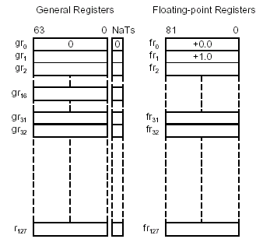
Регистровая архитектура
Процессор включает в себя массив регистров (регистровый файл), известных как регистры общего назначения (РОН). Эти регистры, в каком-то смысле, можно рассматривать как явно управляемый КЭШ для хранения недавно использовавшихся данных.
Размер регистров обычно фиксирован и совпадает с размером машинного слова. К любому регистру можно обратиться, указав его номер.

Slide 29
Количество РОН в архитектурах типа CISC обычно невелико. RISС-архитектура предполагает использование существенно большего числа РОН (до нескольких сотен).
Регистровая архитектура допускает расположение операндов в одной из двух запоминающих сред: основной памяти или регистрах. Выделяют три подвида команд обработки: регистр-регистр; регистр-память; память-память.
Достоинства регистровых АСК : компактность получаемого кода, высокую скорость вычислений за счет замены обращений к памяти на обращения к регистрам. С другой стороны, данная архитектура требует более длинных инструкций по сравнению с аккумуляторной архитектурой.
Регистровая архитектура

Slide 30
Архитектура с выделенным доступом к памяти
В архитектуре с выделенным доступом к памяти обращение к основной памяти возможно только с помощью двух специальных команд: load и store. По команде load информация считывается из ячейки памяти в регистр процессора. Запись из регистра в память происходит по команде store.
Операнды во всех командах обработки могут находиться только в регистрах процессора (в регистрах общего назначения). Результат операции также заносится в регистр.
В архитектуре отсутствуют команды обработки, допускающие прямое обращение к основной памяти.
АСК с выделенным доступом к памяти характерна для всех вычислительных машин с RISC-архитектурой. Команды в таких ЭВМ, как правило, имеют длину 32 бита и трехадресный формат. Примеры процессоров: Sun SPARC, MIPS R10000, DEC Alpha, PowerPC и др.

Slide 31
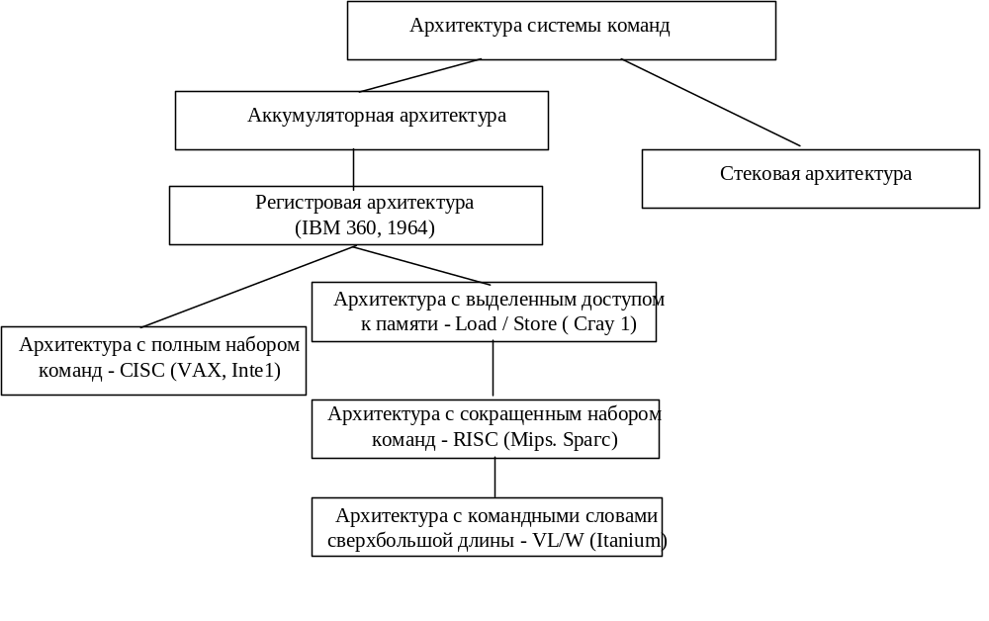
Команды

Slide 32
Конфигурируемые процессоры Xtensa фирмы Tensilica
Средство разработки Xenergy компании Tensilica является первым инструментом САПР, которое позволяет реально оценить влияние различных конфигураций процессора на суммарное потребление энергии. В то время как большинство инструментов разработки ориентировано на улучшение производительности и создание программного кода оптимального размера, Xenergy позволяет построить более эффективную с точки зрения потребляемой энергии конфигурацию подсистемы «процессор–память».
Xenergy может быть использован разработчиками для выполнения прикладных программ на процессорах Xtensa или Diamond Standard компании Tensilica с различными конфигурациями ядер, а также для оценки мощности, рассеиваемой процессором, кэш- и локальной памятью, связанной с ядром процессора. Разработчик может модифицировать конфигурацию процессора, добавить расширения команд, регистровые файлы или специализированные программные модули, а также оптимизировать прикладной код с целью снижения общей мощности, потребляемой процессором и памятью.

Slide 33
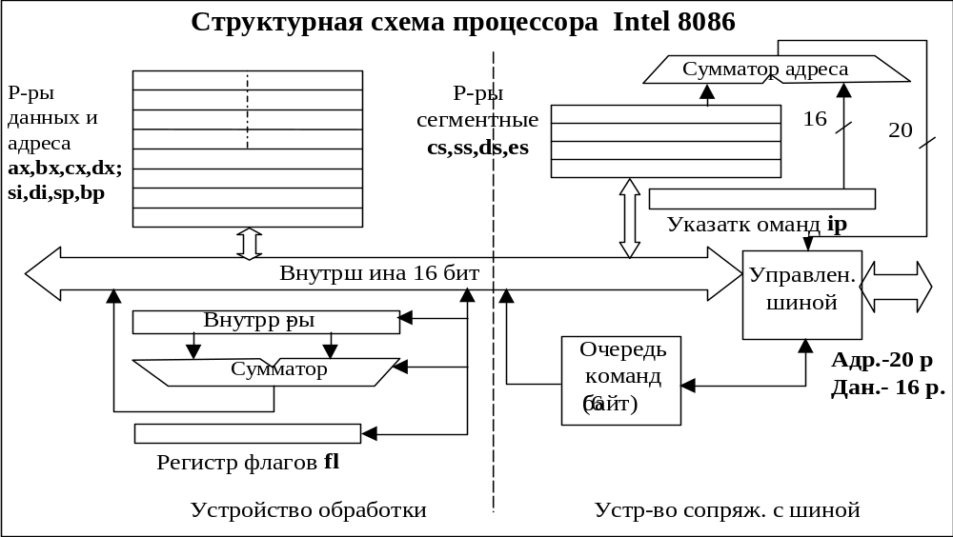
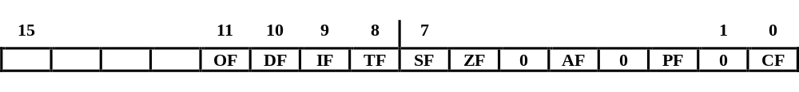
Регистр флагов процессора 8086
CF ( Carry Flag ) - флаг переноса;
PF ( Parity Flag ) - флаг четности;
AF ( Auxiliary Carry Flag ) - флаг вспомогательного переноса;
ZF ( Zero Flag ) - флаг нуля;
SF ( Sign Flag ) - флаг знака;
TF ( Trap Flag ) - флаг прерывания для отладки
IF ( Interrupt-Enable Flag ) - флаг разрешения прерывания;
DF ( Direction Flag ) - флаг направления цепочечных команд
OF ( Overflow Flag ) - флаг переполнения.

Slide 34
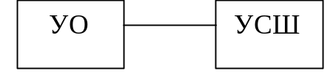
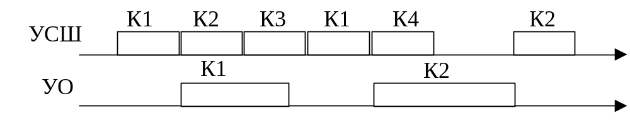
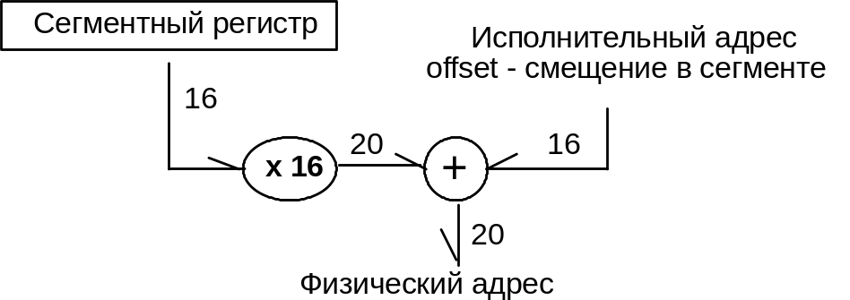
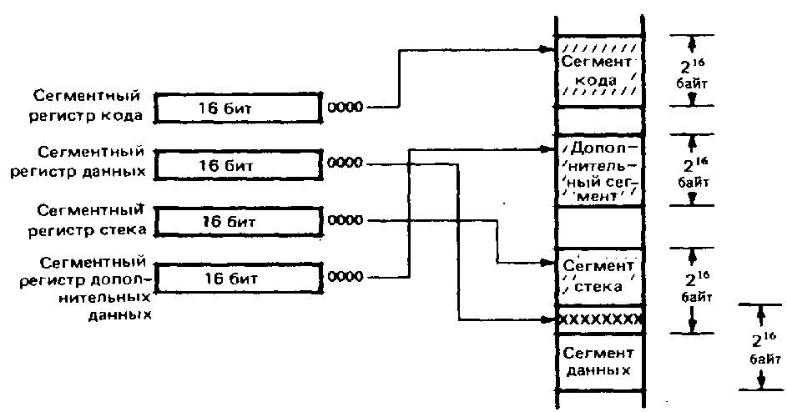
Конвейер. Организация памяти. Сегментация
cs - р-р сегмента кода
ds - р-р сегмента данных
ss - р-р сегмента стека
es - р-р сегмента дополн.
Полный адрес - ds:bx; 0xb800:0
Для операций с адресами используются команды: Модели организации памяти:
int iA; int far *pA=&iA; Tiny, Small, Medium, Compact
lea bx, iA; les bx,pA Large, Huge

Slide 35
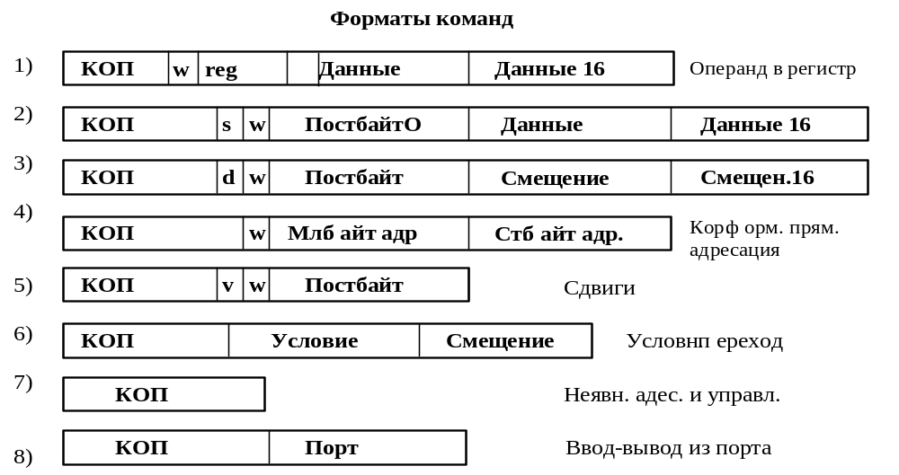

Slide 36
Особенности команд процессора i8086
Общее количество команд в наборе:
целочисленные ‑ 210
плавающей точки ‑ 85
ММХ ‑ 57
ММХ Pentium III ‑ 16
XMM ‑ 70
Всего: ‑ 538
Семейство процессоров х86 принято относить к классу процессоров CISC (Complicated Instruction Set Computer – с усложненным набором команд).
Базовая структура основных команд обработки – двухоперандная, один из операндов всегда располагается в регистре процессора, второй может находиться в регистре либо в памяти, причем операнд-приемник может быть как в регистре, так и в памяти.
Длина команды может лежать в пределах от 1 до 15 байтов
Форматы кодирования усложнены, в них исключений не меньше, чем правил
Используются сложные многокомпонентные способы адресации.
Структуру регистровой модели, набора команд и способов адресации нельзя назвать вполне ортогональной: многие команды, регистры в сильной степени специализированы.
Команды пересылки не изменяют содержимого признаков.

Slide 37
1. Команды пересылки.
1.1.Пересылки общего назначения MOV eax, [ebx]
1.2. Пересылки из/в стек: PUSH (втолкнуть в стек), POP (извлечь из стека). push ecx
Используют регистр (E)SP в качестве указателя стека. Указатель стека всегда указывает на последний занятый элемент стека.
1.3. Пересылки двоичных слов, представляющих собой адреса операндов или части (компоненты) адресов. Команды загрузки “длинных адресов”: LDS, LES, LFS, LGS, LSS (Load xxx Segment) . Команда загрузки исполнительного (эффективного) адреса LEA (Load Effective Address)
1.4. Строковые (блочные) пересылки rep movsb
1) Элемент данных из адреса ds:[e]si пересылается по адресу es:[e]di.
2) Оба адреса после этого автоматически увеличиваются (при df=0) либо уменьшаются (при df=1).
3) Содержимое [e]cx автоматически уменьшается на 1,
4) Если содержимое [e]cx не достигло нулевого значения, шаги 1)…3) повторяются.
MOVSB / MOVSW / MOVSD – позволяют осуществлять блочные пересылки строк (цепочек, блоков), содержащих байты, либо двухбайтовые, либо четырехбайтовые слова, из одного участка памяти в другой.
LODSB / LODSW / LODSD ‑ команды загрузки из строки в регистр al / ax / eax. Эту команду имеет смысл использовать только без префикса повторения.
STOSB / STOSW / STOSD – команды сохранения в строку из регистра al / ax / eax. Использованная с префиксом повторения, эта команда позволяет заполнить участок памяти одинаковыми элементами.

Slide 38
1. Команды пересылки. (продолжение)
1.5. Команды условной пересылки CMOVcc – (начиная с процессоров PentiumPro) позволяют совместить в одной команде проверку условия и (не)выполнение действия – пересылка происходит только если выполнено условие, определяемое состоянием флагов. Эти команды относятся к “предикатным” командам, позволяющим реализовать условные конструкции без использования команд условного перехода, и тем самым, избежать возникновения в потоке команд (Control Dependencies),
1.6. Команды обмена BSWAP, XCHG – позволяют поменять порядок следования байтов в операнде, либо обменять содержимое операндов.
1.7. Большая группа специализированных команд для пересылки из/в системные регистры процессора (LGDT, LIDT, LLDT, RDMSR, SGDT, SIDT, SLDT,… и многие другие).
1.8. Пересылки между процессором и периферийными устройствами.
IN ‑ ввести содержимое из порта периферийного устройства в регистр AL или AX или EAX)
OUT ‑ вывести содержимое регистра AL или AX или EAX в порт периферийного устройства, Номер порта может быть указан в команде (в пределах 0…255), либо в регистре DX.

Slide 39
2. Команды обработки. Арифметические.
ADD целочисленное двоичное сложение операндов
ADC целочисленное двоичное сложение с учетом переноса в cf
SUB целочисленное двоичное вычитание операндов
SBB целочисленное двоичное вычитание с учетом заема в cf
CMP сравнение операндов путем вычитания, по результату устанавливаются флаги, после чего результат вычитания теряется
NEG, смена знака целочисленного операнда в дополнительном коде операнда
ASR,ASL, SAR,SAL арифметические сдвиги операнда (Arithmetic Shift to Right/Left) – эти команды эквивалентны делению/умножению на степень двойки, при сдвиге вправо знаковый бит операнда не изменяется.
INC, DEC увеличение или уменьшение операнда на 1 (эти команды не влияют на флаг cf)
MUL, DIV, IMUL, IDIV – умножение и деление без знаковых и знаковых чисел. Разрядность операнда-приемника для произведения в командах умножения и операнда-источника для делимого в командах деления вдвое больше разрядности операндов сомножителей частного и остатка.
Mul iAA (iAA*ax -> DX, AX или AH, AL)

Slide 40
2. Команды обработки. Логические.
OR - . Это команда побитовой установки (т.е. записи “единицы” в заданные биты операнда).
AND - . Это команда побитового сброса (записи в заданные биты “нулей”).
XOR - , eXclusive OR (иногда на русском эту операцию называют “ЛИБО”). Эта двухоперандная команда фактически выполняет выборочное инвертирование битов. TEST – проверка битовых полей – команда изменяет значения флагов по результату проверки указанных битов в указанном операнде.
NOT операнда (замена значения каждого бита на противоположное).
BSF, BSR ‑ сканирование битов (поиск первого единичного бита в операнде-источнике, с возвратом номера в операнде-приемнике). BSF - сканировать к старшему.
BT, BTC, BTR, BTS – команды проверки значения указанного бита в операнде-источнике (копируют значение указанного бита во флаг)
Практически все команды обработки прибодят к изменению состояний (хотя бы некоторых) флагов в регистре [E]FLAGS

Slide 41
2. Команды обработки. Сдвиги.
В процессорах 386+ реализовано 5 видов операции сдвигов, которые различаются тем, что происходит с битами, выходящими за пределы разрядной сетки с одного “конца” операнда, и с освобождающимися позициями на другом его “конце”. Количество сдвигов для каждого из видов может быть либо равно 1, либо задается содержимым регистра cl, либо непосредственной константой в команде.
ROR, ROL, RCR, RCL –циклические сдвиги (мнемоника образована от слова rotate – вращать). При циклическом сдвиге то, что выходит за границу разрядной сетки операнда, помещается в освобождающуюся позицию на другом конце операнда. В процессорах х86 существует две разновидности циклических сдвигов: во второй разновидности “вращение” операнда происходит с участием флага cf.
SAR,SAL - арифметические сдвиги (мнемоники – от слов shift arithmetic). Эта разновидность сдвига осуществляется таким образом, что результат оказывается эквивалентен умножению (при сдвиге влево) или делению (при сдвиге вправо) операнда на основание системы счисления, т.е. на 2. Для этого, при сдвиге вправо, старший (знаковый) разряд операнда сохраняет свое первоначальное значение.
SHL,SHR - логические сдвиги. При выполнении логических сдвигов биты, “выдвигаемые” из разрядной сетки, теряются, а противоположный конец операнда заполняется “нулями”.
SHLD, SHRD ‑ сдвиг двойного слова.

Slide 42
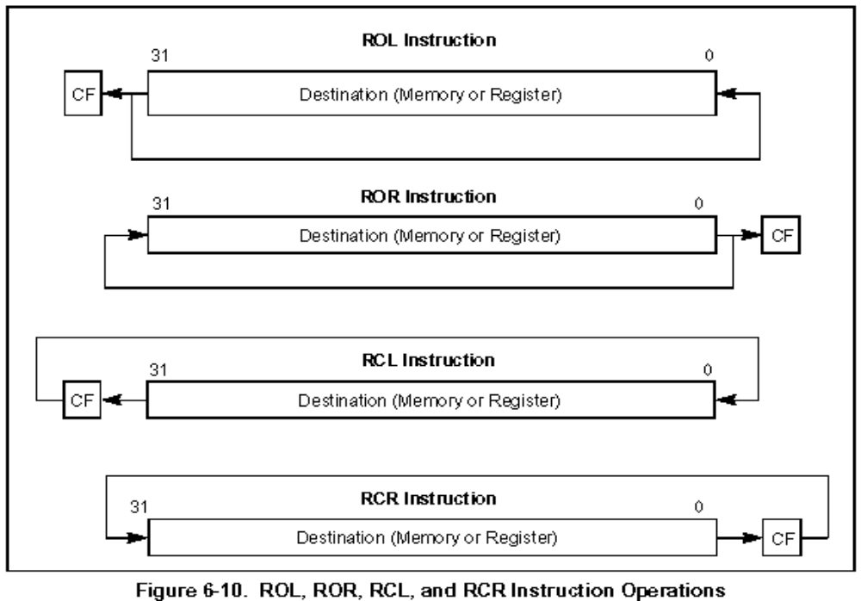
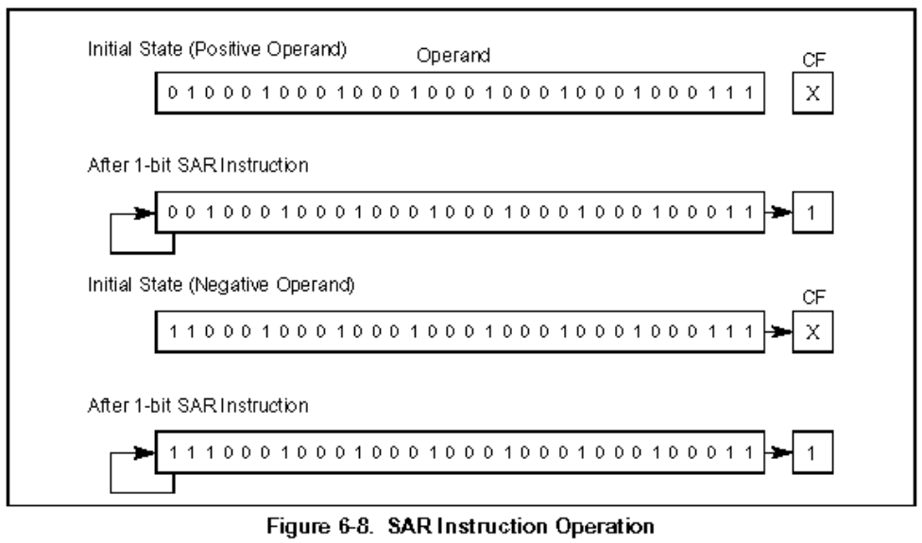
2. Команды обработки. Сдвиги.

Slide 43
3. Проверки и передача управления.
3.1. Команды проверки и сравнения
CMP - сравнение операндов путем вычитания. Результат вызывает изменение признаков (флагов), а затем теряется.
CMPS – сравнение строк и изменение флагов по результату сравнения.
SCAS – сканирование строки – сравнение элементов строки с содержимым регистра AL или AX или EAX и изменение флагов по результату сравнения.
3.2. Команды условного ветвления.
Jсс (jump conditional). Их в системе команд х86– 63 штуки.
Мнемонические обозначения команд условного ветвления содержат сокращения анализируемых условий. Для простых условий используются те же обозначения, что и для флагов: jc – ветвление, если флаг cf установлен, jnz – ветвление, если флаг zf не установлен. Для сложных условий ‑ “больше”, “больше или равно” “меньше или равно”, “меньше” ‑ используются сокращения: от слов greater – “больше” и less – меньше ‑ при сравнениях целочисленных операндов со знаком
3.3. Команда организации цикла LOOP* позволяет организовать программный цикл с аппаратным счетчиком в регистре [e]cx. Затруднительно организовывать вложенные циклы.
3.4. Команда безусловной передачи управления JMP.
3.5. Команды поддержки модульной структуры программ
CALL вызов процедуры. ENTER формирование стекового кадра. LEAVE освобождение стекового кадра RET возврат из процедуры

Slide 44
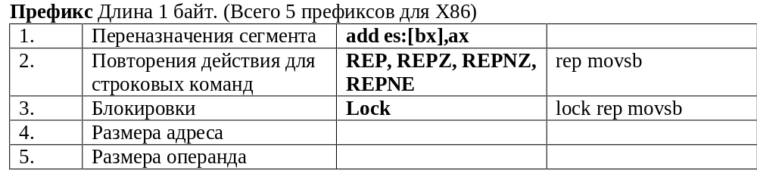
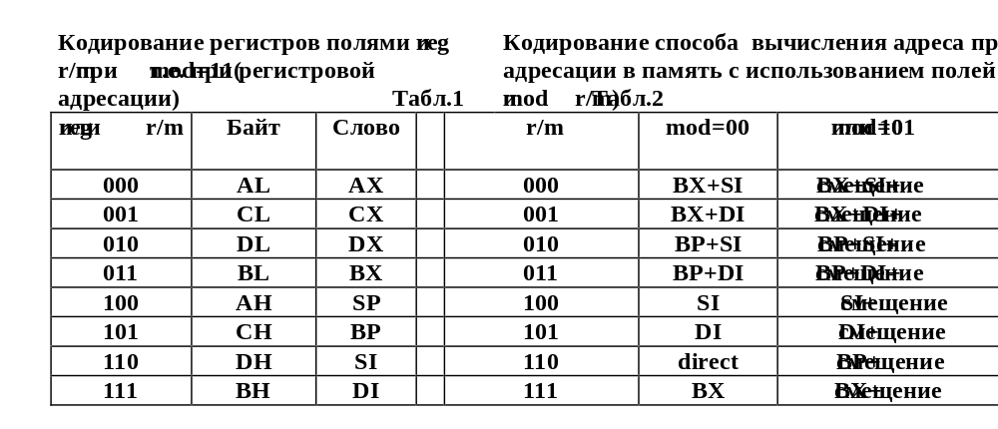
Формат двухоперандной команды
[Префикс] КОП [постбайт адресации] [смещение] [непоср.операнд]

Slide 45
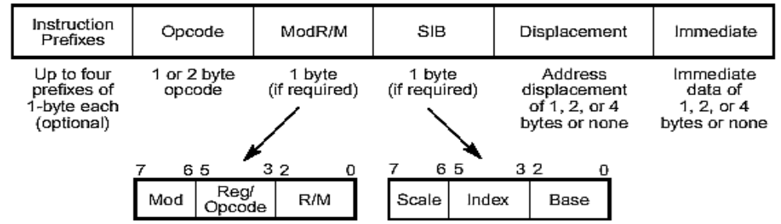
Полный формат двухоперандной команды
Add [eax+2*ebx],ecx
000000 01 00 001 100 01 011 000

Slide 46
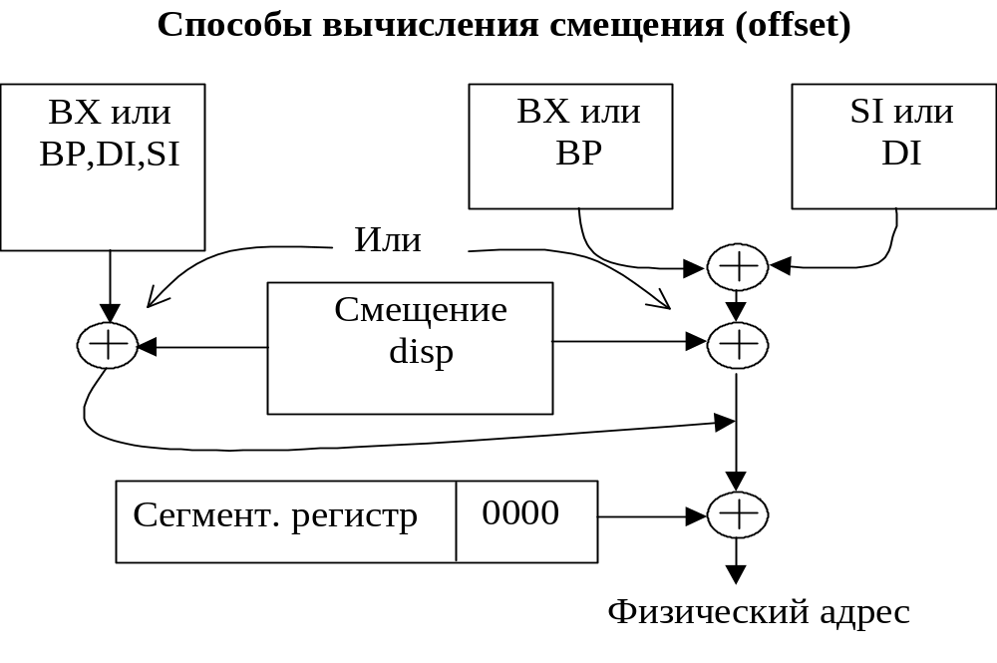

Slide 47
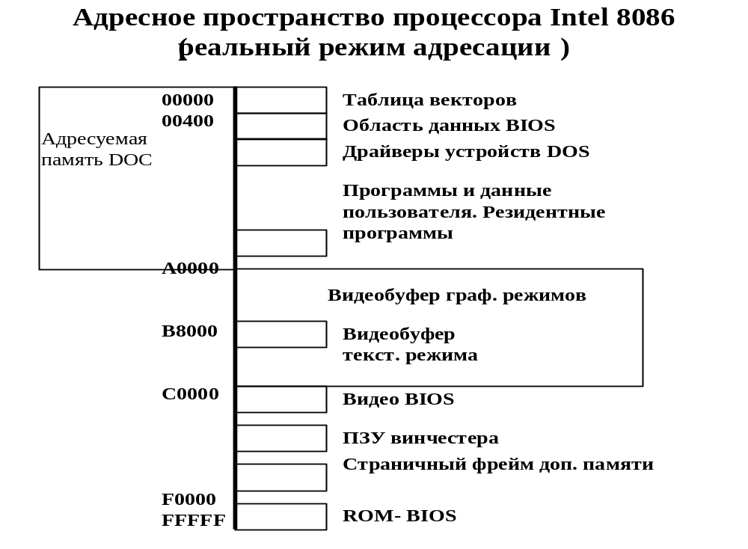

Slide 48
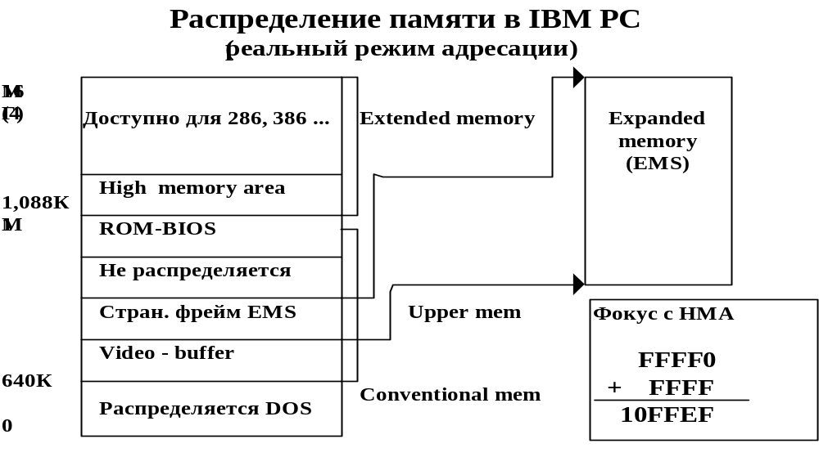
EMS - Expanded memory specification. Поддерживается ЕММ, QЕММ (ЕММ386.EXE - интелектуальный менеджер памяти)-драйверами при использовании расширенной памяти (extended).
XMS - Extended memory specification - метод/ стандарт управления памятью за барьером 640 Кбайт. Поддерживается HIMEM.SYS – драйвером. (DOS=HIGH - загрузка DOS в “верхнюю” память)
UMB – Upper memory block (DOS=HIGH, UMB)
Shadow RAM - теневая память - предназначена для перезаписи данных из медленных ПЗУ (в быстрое параллельно расположенное ОЗУ).

Slide 49
Организация иерархической структуры программы
Два подхода к структурированию:
макроподстановки - подстановка текста фрагмента на этапе компиляции;
подпрограммы - связь по управлению, по данным, запоминание контекста, динамическое распределение (занятие и освобождение) памяти.
Основное средство структурирования (структурное программирование) на уровне системы команд процессора – это поддержка аппаратным уровнем организации подпрограмм.
Контекст программы
содержимое всех переменных элементов (регистров, ячеек памяти), которое требуется установить/восстановить, чтобы стало возможным запустить выполнение программы снова.
•счетчик команд,
•регистр состояния процессора (регистр флагов),
•содержимое остальных регистров процессора,
•указатели на стеки ядра ОС и пользователя,
•указатели на адресное пространство задачи (см. каталог таблиц страниц CR3 для х86),
•промежуточные результаты работы программы.

Slide 50
Для облегчения сохранения-восстановления контекста в разных реализациях процессоров могут быть использованы:
1) Специальные команды:
В iх86+ команды pusha, popa - они сохраняют в стеке - восстанавливают регистры данных и адресные в таком порядке: (e)ax, (e)cx, (e)dx, (e)bx, (e)sp, (e)bp, (e)si, (e)di. При этом значение (e)sp берется то, которое было до начала выполнения команды pusha.
2) Несколько экземпляров наборов регистров
TMS9900 - регистров данных и адресов не было вообще. В качестве регистров использовалось несколько ячеек памяти, положение которых в адресном пространстве указывал специальный регистр - указатель рабочей области (аналогично в Transputer фирмы Inmos).
Transputer (семейство процессоров фирмы Inmos) - регистров данных/адресов всего 3, и они образуют стек. Переход (и к подпрограмме) производится только, когда стек пуст, поэтому сохранять надо только адрес возврата.
IA-64 (Itanium) динамическое переименование регистров в регистровом файле при вызове процедуры (см. Intel IA-64 Architecture Software Developer’s Manual, vol.2, IA-64 System Architecture, раздел 6 – IA-64 Register Stack Engine).

Slide 51
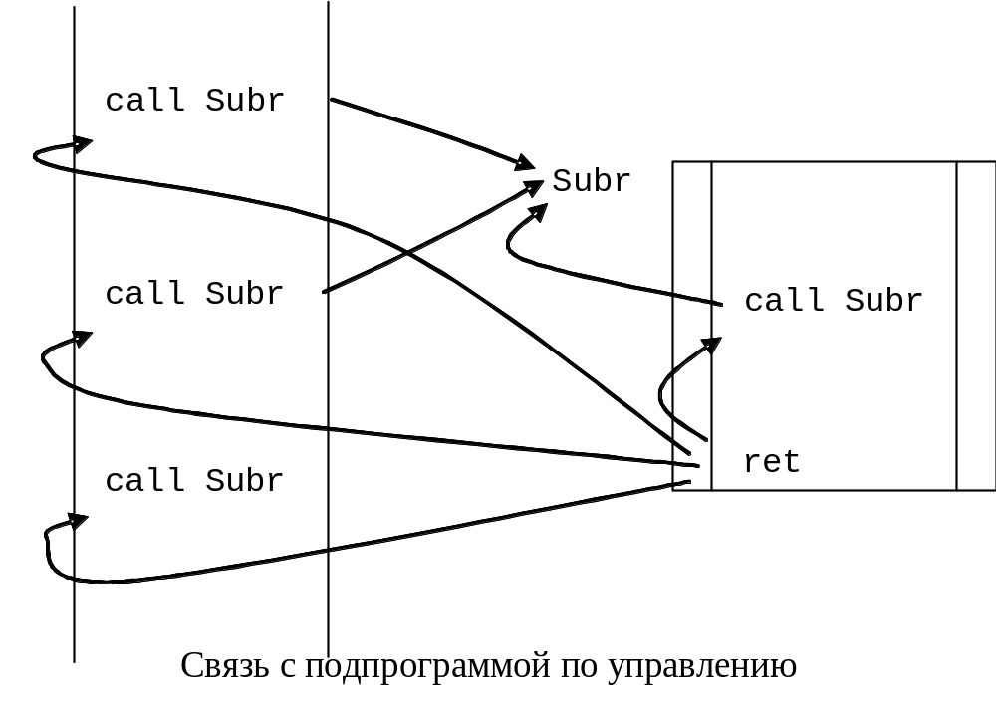
Обращение к подпрограммам - передача управления
Команда обращения к подпрограмме ОП (для этой команды используются мнемоники call, jsr). Эта команда должна автоматически запоминать адрес возврата (т.е. адрес команды, следующей за командой call).
Команда возврата из ПП (используются мнемоники ret, rts).

Slide 52
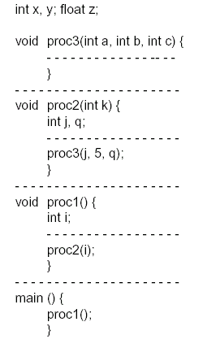
Обращение к подпрограммам - пример вложенности

Slide 53
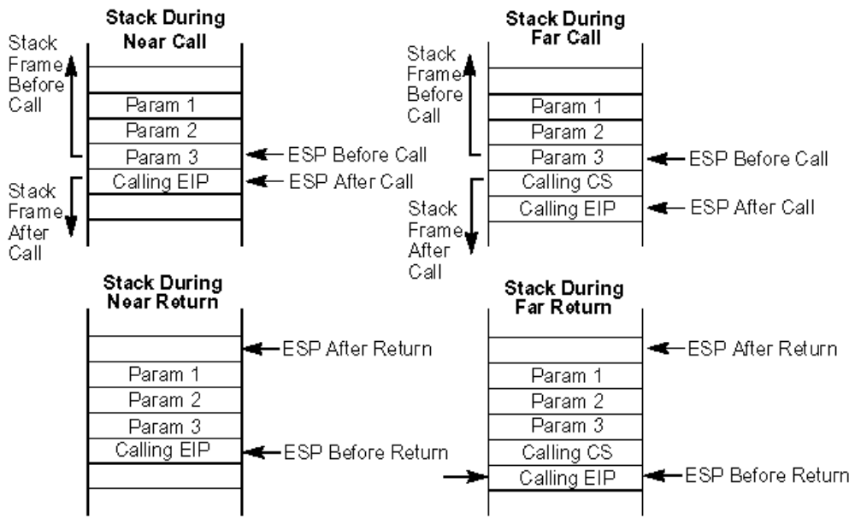
Обращение к подпрограммам - сохранение/восстановление контекста
Минимальный набор действий, которые выполняет такая команда call:
    сохранение адреса возврата (т.е. адреса команды, следующей за call)
    загрузка в счетчик команд адреса первой исполняемой команды ПП.

Slide 54
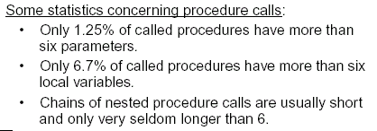
Обращение к подпрограммам - обмен данными
При обращении к подпрограмме могут передаваться: сами данные; адрес участка памяти, где находятся данные. Данные могут находиться:
а) в регистре/ах, если данных мало или если в процессоре регистров много; б) в стеке;
в) в оговоренном известном месте памяти (например в DEC16 - программная память, слова, следующие за командой вызова ПП)
void main ( void )
{int a,b;
int sum;
cout<<"\n ‚Введите первое слагаемое: ";
cin>>a;
cout<<" ‚Введите второе слагаемое: ";
cin>>b;
sum=addition(a,b);
cout<<"a + b = "<<sum;
getch();

Slide 55
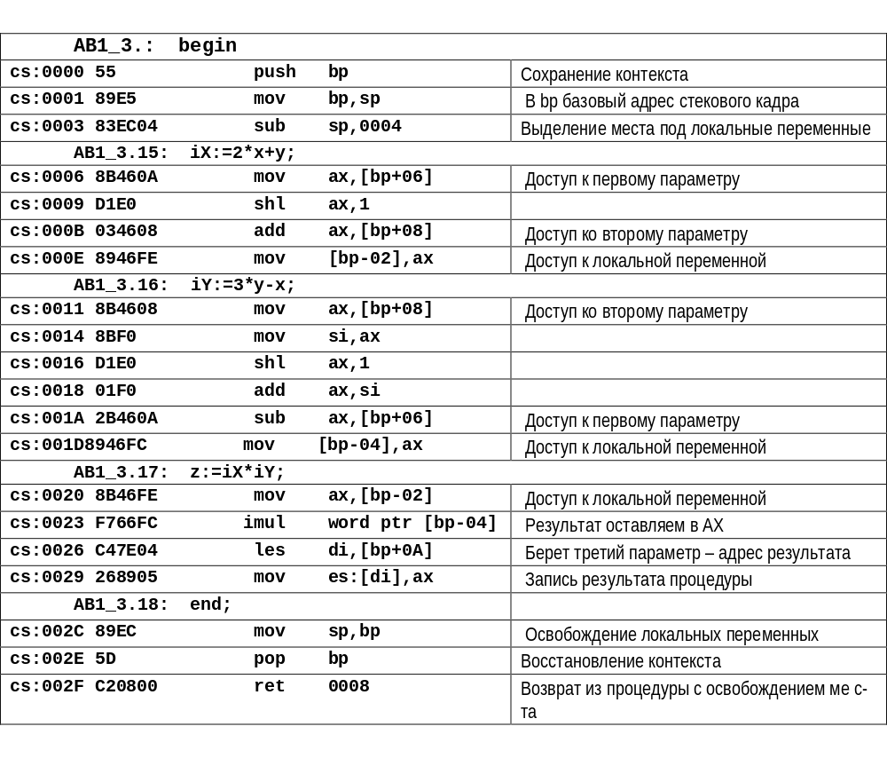
Результат дизассемблирования программы отладчиком TurboDebugger
Пример на Си:
int addition (int x, int y) {
int iX, iY;
iX=2*x+y;
iY=3*y-x;
return iX*iY;
}

Slide 56
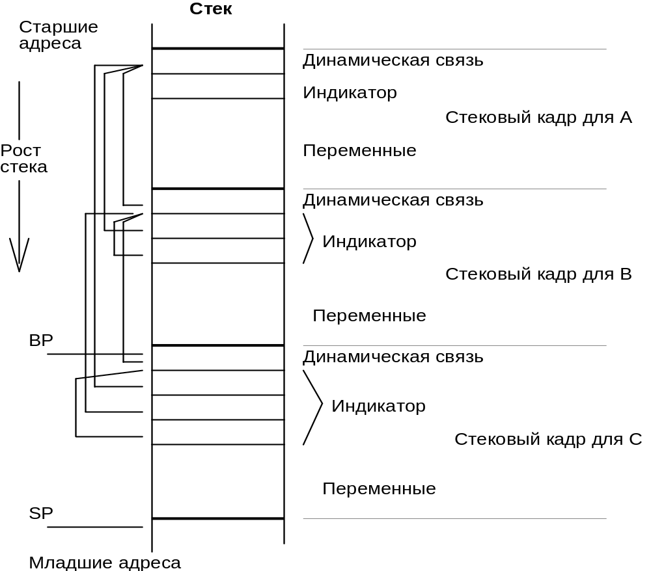
Структура стекового кадра в х86
Структура стекового кадра в х86 включает три компонента:
- указатель на начало предыдущего стекового кадра (динамическая связь)
- таблица указателей на начала каждого из ранее созданных кадров (индикатор)
- локальные переменные.

Slide 57
Структура стекового кадра в х86. Команды ENTER и LEAVE
enter frmsiz, level
Первый параметр команды определяет количество байтов, требуемых в стеке для временных (локальных) переменных. Второй параметр показывает уровень "рекурсивности" (для самого внешнего уровня level=1). Для доступа к элементам стекового кадра используется адресный регистр BP, который указывает на начало (самый старший адрес) стекового кадра.
Выполнение команды ENTER:
1.TmpREG = SP ; Запомнить адрес начала следующего стекового кадра
2.BP -> в стек ; Создание динамической связи
3.Повторить (level-1) раз: ; Создание индикатора
BP -=2
[BP] -> в стек ; Копирование элементов индикатора из предыдущего кадра
4.TmpREG -> в стек ; Добавление в индикатор ссылки на данный кадр
5.BP = TmpREG ; Установить BP на начало создаваемого кадра
6.SP -= frmsiz ; Выделение в стеке блока под временные переменные

